Slide 1



E-Government & Digitale Bürgerbeteiligung
(Aktivität 1)
"Finanziert von der Europäischen Union. Die geäußerten Ansichten und Meinungen sind jedoch ausschließlich die des Autors/der Autoren und spiegeln nicht unbedingt die der Europäischen Union oder der Europäischen Exekutivagentur für Bildung und Kultur (EACEA) wider. Weder die Europäische Union noch die EACEA können für sie verantwortlich gemacht werden."
Projekt Nr.: 2021-1-IT02-KA220-ADU-000035139

Slide 2


1. Einleitende Aktivität
2021-1-IT02-KA220-ADU-000035139
1.1. Diskussion
Ist der Aufwand zum Wahllokal zu gehen ein Faktor, der Sie davon abhält wählen zu gehen?
Wie lange warten Sie normalerweise, bis Sie Ihre Stimme im Wahllokal abgeben können?
1
Entwickelt von p-consulting | April 2023

Slide 3
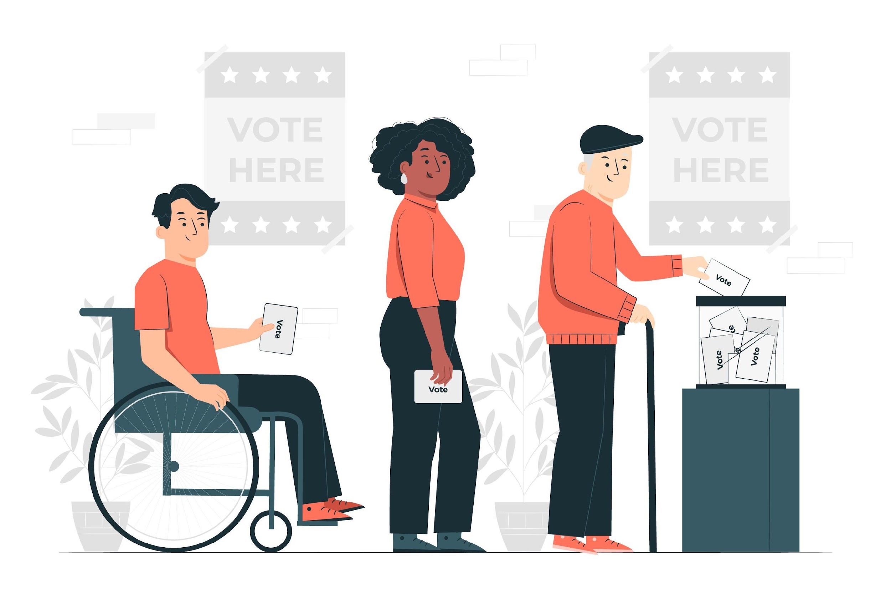
2. Vergleichende Übung
2021-1-IT02-KA220-ADU-000035139
2.1. Traditionelle Stimmabgabe (physische Anwesenheit)
Die traditionelle Wahl erfordert die physische Anwesenheit der Bürger. Sie findet in ausgewiesenen Wahllokalen statt, wo die Wähler ihre Stimmzettel abgeben, die in der Regel aus Papier bestehen.
Die Stimmabgabe wird von geschulten Wahlhelfern durchgeführt, die für einen fairen und transparenten Wahlvorgang sorgen.
2
Entwickelt von p-consulting | April 2023

Slide 4

2. Vergleichende Übung
2021-1-IT02-KA220-ADU-000035139
2.2. E-Voting
Durch die digitale Stimmabgabe können die Bürgerinnen und Bürger bequem von ihrem eigenen Platz aus digital an einem Wahlverfahren teilnehmen.
Ob bei politischen Wahlen, an der Universität oder am Arbeitsplatz – E-Voting kann überall zum Einsatz kommen und spart Zeit und Geld!
3
Entwickelt von p-consulting | April 2023

Slide 5
2. Vergleichende Übung
2021-1-IT02-KA220-ADU-000035139
2.3. Warum wird auch heute immer noch nur vor Ort gewählt?
Trotz des breiten Einsatzes und des Fortschritts der Technologie bleibt die traditionelle Stimmabgabe die erste Option in einem Wahlverfahren.
In vielen Ländern gibt es gesetzliche Bestimmungen, die die Verwendung traditioneller Wahlmethoden vorschreiben. Eine Änderung des Wahlverfahrens würde erhebliche legislative und administrative Anstrengungen erfordern.
Darüber hinaus hat die traditionelle Stimmabgabe eine soziale und kulturelle Bedeutung, da sie eine physische Manifestation der Demokratie darstellt, die von vielen Bürgern geteilt wird. Die traditionelle Stimmabgabe wird seit Jahrhunderten praktiziert, und viele Menschen vertrauen darauf, dass sie eine zuverlässige und vertraute Methode zur Stimmabgabe ist.
4
Entwickelt von p-consulting | April 2023

Slide 6
2. Vergleichende Übung
2021-1-IT02-KA220-ADU-000035139
2.4. Was sind die Nachteile der Wahl vor Ort?
Die herkömmliche Stimmabgabe hat zwar ihre Vorteile, aber auch Schwächen, die zu einer erheblichen Stimmenthaltung oder Nichtbeteiligung von Wahlberechtigten führen können. Zu diesen Schwächen gehören die eingeschränkte Zugänglichkeit, mögliche lange Wartezeiten und eine begrenzte Flexibilität in Bezug auf die Wahlzeiten und -orte.
Diese Faktoren können einige Wähler davon abhalten, sich am demokratischen Prozess zu beteiligen, was zu einer geringeren Wahlbeteiligung führt.
5
Entwickelt von p-consulting | April 2023

Slide 7
2. Vergleichende Übung
2021-1-IT02-KA220-ADU-000035139
2.5. Wie funktioniert die digitale Stimmabgabe? Warum sollte ich mich für diese Art der Stimmabgabe entscheiden, statt für die herkömmliche?
E-Voting oder digitale Stimmabgabe ist ein Wahlsystem, das es den Wählern ermöglicht, ihre Stimme elektronisch abzugeben, anstatt die traditionellen papierbasierten Wahlmethoden zu verwenden. Es gibt verschiedene Arten von E-Voting-Systemen, darunter Online-Wahlen, Touchscreen-Wahlmaschinen und optische Wahlsysteme.
Bei der digitalen Stimmabgabe verwenden die Wähler digitale Geräte, wie Computer oder Touchscreens, um ihre Stimme abzugeben. Diese Stimmen werden dann elektronisch aufgezeichnet und gezählt, wobei spezielle Software und Hardware zum Einsatz kommen.
6
Entwickelt von p-consulting | April 2023

Slide 8
2. Vergleichende Übung
2021-1-IT02-KA220-ADU-000035139
2.5. Wie funktioniert die digitale Stimmabgabe? Warum sollte ich mich für diese Art der Stimmabgabe entscheiden, statt für die herkömmliche?
Die Abstimmung erfolgt online:
Bequem: Die Menschen können bequem von zu Hause aus wählen.
Barrierefrei: leichtere Nutzung für Menschen mit Behinderungen oder eingeschränkten Lese- und Schreibfähigkeiten
Genauigkeit: Die digitalen Systeme können automatisch auf Fehler prüfen und sicherstellen, dass alle Stimmen korrekt gezählt werden.
Zeitersparnis: kein langes Anstehen
7
Entwickelt von p-consulting | April 2023

Slide 9
3. Fallstudie
2021-1-IT02-KA220-ADU-000035139
3.1. Schritt für Schritt:
Der Gemeinderat steht vor der schwierigen Entscheidung, wie die Mittel für ein neues Parkentwicklungsprojekt verwendet werden sollen. Es liegen zwei Hauptvorschläge auf dem Tisch: einer für einen Spielplatz und Sportplätze, der andere für einen Gemeinschaftsgarten und einen Wanderweg.
Die Teilnehmer an der Abstimmung sind die Mitglieder des Gemeinderats sowie verschiedene Interessensgruppen, die ein Interesse an dem Parkentwicklungsprojekt haben. Zu den Interessengruppen gehören Anwohner, Geschäftsinhaber, Parknutzer und andere relevante Gruppen.
8
Entwickelt von p-consulting | April 2023

Slide 10
3. Fallstudie
2021-1-IT02-KA220-ADU-000035139
3.1. Schritt für Schritt:
M.P. ist ein Mitglied der Gemeinschaft, das berechtigt ist, am Entscheidungsprozess teilzunehmen, aber er kann wegen einer beruflichen Reise, die ihn für mehr als einen Monat von zu Hause fernhalten wird, nicht an der Abstimmung teilnehmen. Dasselbe gilt für einige andere Mitglieder seiner Gemeinschaft.
Die Entscheidung ist für das Viertel von entscheidender Bedeutung, und sie wollen sich am Abstimmungsprozess beteiligen.
9
Entwickelt von p-consulting | April 2023

Slide 11
3. Fallstudie
2021-1-IT02-KA220-ADU-000035139
3.2. Brainstorming
Wie kann der Abstimmungsprozess ohne weitere Verzögerungen ablaufen?
Ist es möglich, dass die abwesenden Mitglieder der Gemeinschaft abstimmen?
Wenn ja, wie kann die Richtigkeit der Abstimmungsergebnisse gewährleistet werden?
10
Entwickelt von p-consulting | April 2023

Slide 12
3. Fallstudie
2021-1-IT02-KA220-ADU-000035139
Anmerkung: Das Wahlrecht für wahlberechtigte Mitglieder einer Gemeinschaft ist ein grundlegendes demokratisches Prinzip.
11
Entwickelt von p-consulting | April 2023

Slide 13
3. Fallstudie
2021-1-IT02-KA220-ADU-000035139
3.3. Brainstorming
Was kann der Gemeinderat tun, um möglichst vielen Mitgliedern die Teilnahme an einem so wichtigen Entscheidungsprozess zu ermöglichen?
Warten Sie auf die Rückkehr der abwesenden Wähler: Der Rat kann jedoch nicht garantieren, dass alle Mitglieder einer Gemeinschaft zu einem bestimmten Zeitpunkt verfügbar sind.
Führen Sie die Abstimmung mit den anwesenden Wählern durch: Dadurch wird jedoch den anderen Mitgliedern das Recht vorenthalten, bei einer Entscheidung, die sie unmittelbar betrifft, abzustimmen.
12
Entwickelt von p-consulting | April 2023

Slide 14
4. Überwindung traditioneller Herausforderungen bei Abstimmungen
2021-1-IT02-KA220-ADU-000035139
4.1. E-Voting einführen
Da M.P. und andere abwesende Mitglieder der Gemeinschaft wahlberechtigt sind, kann die Abstimmung online durchgeführt werden.
Der Gemeinderat könnte eine E-Voting-Plattform, wie z. B. electobox oder electionrunner, zur Durchführung der Wahl nutzen.
13
Entwickelt von p-consulting | April 2023

Slide 15
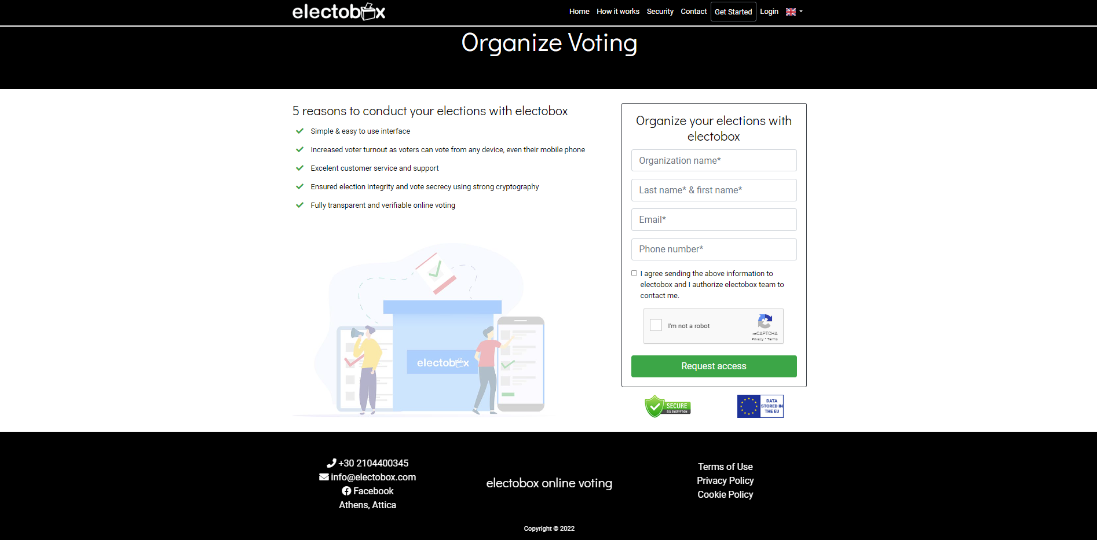
5. Übung
2021-1-IT02-KA220-ADU-000035139
5.1 Erstellen Sie ein Profil für den Abstimmungsprozess
Gehen Sie auf www.electobox.com.
Füllen Sie die erforderlichen Felder aus:
Name der Organisation
Nachname und Vorname
E-Mail
Rufnummer
Klicken Sie auf das Kontrollkästchen Zustimmung.
Drücken Sie die Taste Zugang anfordern.
14
Entwickelt von p-consulting | April 2023

Slide 16
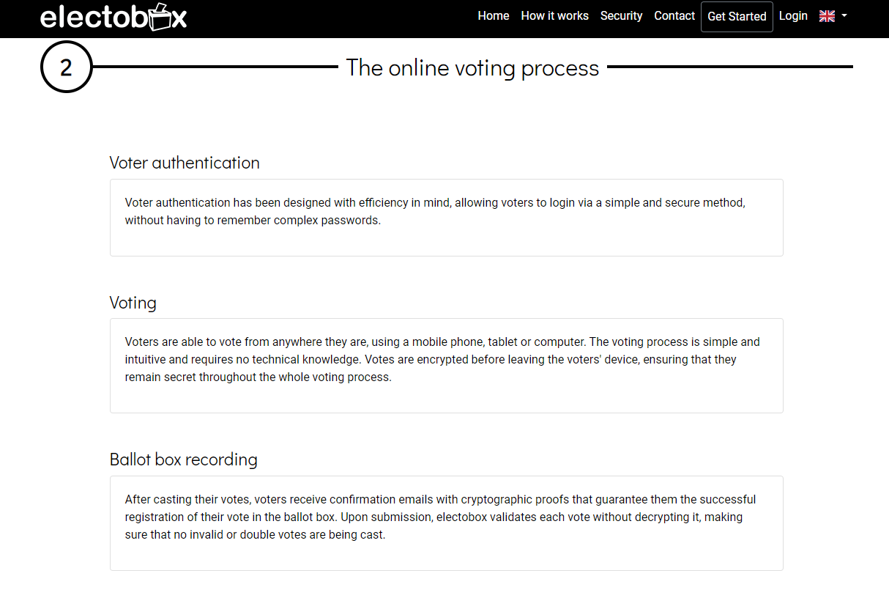
5. Übung
2021-1-IT02-KA220-ADU-000035139
5.2. Authentifizierung der Wähler
Folgen Sie den Schritten zur Registrierung als Wähler.
Sie können ein Smartphone, ein Tablet oder einen Desktop-/Laptop-Computer verwenden.
15
Entwickelt von p-consulting | April 2023

Slide 17
5. Übung
2021-1-IT02-KA220-ADU-000035139
5.3. Abstimmungsverfahren
Folgen Sie den Anweisungen zur Stimmabgabe.
16
Entwickelt von p-consulting | April 2023

Slide 18
5. Übung
2021-1-IT02-KA220-ADU-000035139
5.4. Bestätigung der erfolgreichen Abgabe Ihrer Stimme
Nachdem Sie Ihre Stimme abgegeben haben, erhalten Sie eine Bestätigungs-E-Mail mit einem kryptografischen Nachweis, der garantiert, dass Ihre Stimme bei der Wahl eingegangen und gezählt worden ist.
17
Entwickelt von p-consulting | April 2023

Slide 19
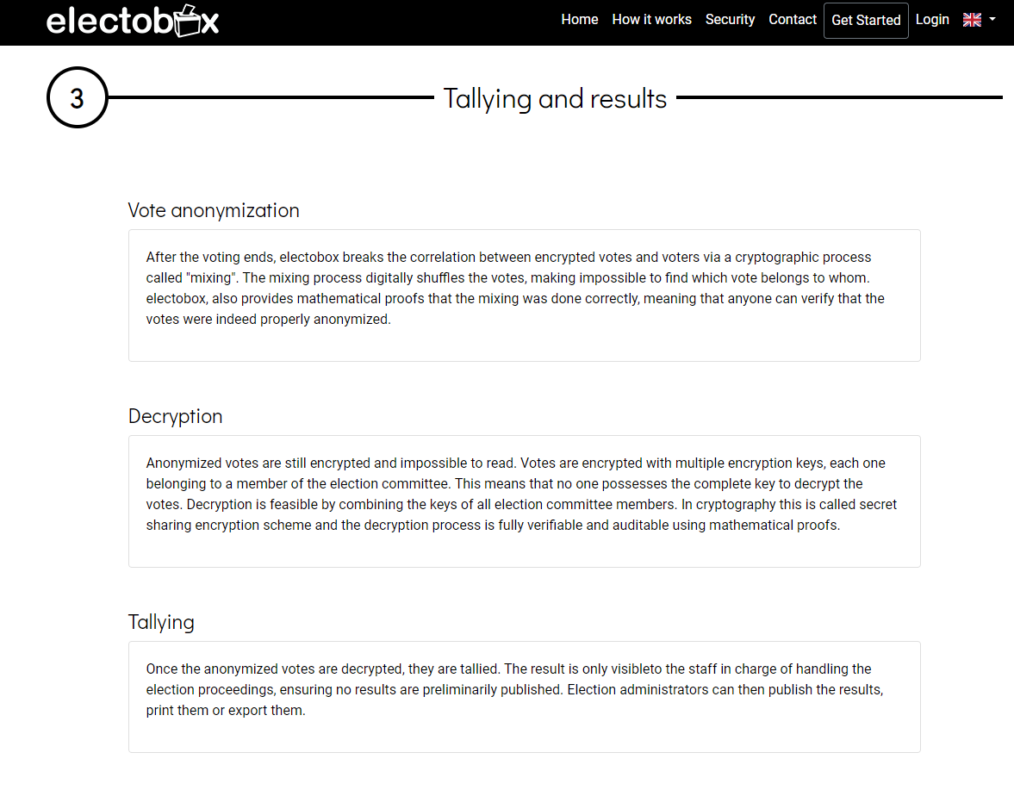
5. Übung
2021-1-IT02-KA220-ADU-000035139
5.5. Ende des E-Voting-Prozesses
Nach Beendigung der Stimmabgabe mischt die electobox-Plattform die Stimmen digital so, dass es unmöglich ist, zu erkennen, welche Stimme zu welchem Wähler gehört. Um die Genauigkeit des Mischvorgangs zu gewährleisten, stellt electobox mathematische Beweise zur Verfügung, die von jedem überprüft werden können, um zu bestätigen, dass die Stimmen ordnungsgemäß anonymisiert wurden.
18
Entwickelt von p-consulting | April 2023

Slide 20



Projekt Nr.: 2021-1-DE02-KA220-VET-000030542
Vielen Dank für Ihre Aufmerksamkeit!
Folgen Sie uns auf Facebook!
Finanziert von der Europäischen Union. Die geäußerten Ansichten und Meinungen sind jedoch ausschließlich die des Autors/der Autoren und spiegeln nicht unbedingt die der Europäischen Union oder der Europäischen Exekutivagentur für Bildung und Kultur (EACEA) wider. Weder die Europäische Union noch die EACEA können für diese verantwortlich gemacht werden.
Projekt Nr.: 2021-1-IT02-KA220-ADU-000035139
Entwickelt von p-consulting | April 2023

Slide 21
E-Government & Digitale Bürgerbeteiligung
(Aktivität 2)
"Finanziert von der Europäischen Union. Die geäußerten Ansichten und Meinungen sind jedoch ausschließlich die des Autors/der Autoren und spiegeln nicht unbedingt die der Europäischen Union oder der Europäischen Exekutivagentur für Bildung und Kultur (EACEA) wider. Weder die Europäische Union noch die EACEA können für sie verantwortlich gemacht werden."
Projekt Nr.: 2021-1-IT02-KA220-ADU-000035139
Entwickelt von p-consulting | April 2023

Slide 22
1. Einleitende Aktivität
2021-1-IT02-KA220-ADU-000035139
1.1. Diskussion
Haben Sie schon mal von dem Konzept der Politikgestaltung gehört? Kennen Sie seine Bedeutung?
Was meint Politikgestaltung?
Warum ist die Politikgestaltung wichtig?
Haben Sie sich jemals in politische Gestaltungsprozesse eingebracht?
Wie kann man sich als Bürger online in solche Prozesse einbringen?
1
Entwickelt von p-consulting | April 2023

Slide 23
1. Einleitende Präsentation
2021-1-IT02-KA220-ADU-000035139
1.2. Politikgestaltung
Unter Politikgestaltung versteht man den Prozess der Entwicklung und Umsetzung von Maßnahmen zur Lösung bestimmter Probleme oder zur Erreichung bestimmter Ziele. Dieser Prozess umfasst eine Reihe von Schritten, darunter die Problemerkennung, die Festlegung der Agenda, die Formulierung der Politik, die Annahme, die Umsetzung und die Bewertung.
Eine wirksame Politikgestaltung erfordert Zusammenarbeit, Konsultation und Engagement mit den Interessengruppen sowie die Verwendung von faktenbasierten Ansätzen als Entscheidungsgrundlage. Eine gute Politik ist eine Politik, die durchführbar, effektiv und effizient ist und die Werte und Bestrebungen der Gesellschaft als Ganzes widerspiegelt.
2
Entwickelt von p-consulting | April 2023

Slide 24
1. Einleitende Präsentation
2021-1-IT02-KA220-ADU-000035139
1.3. digitale Politikgestaltung
Die digitale Politikgestaltung bietet den Bürgern eine Plattform, auf der sie ihre Meinungen, Bedenken und Rückmeldungen zu politischen Themen äußern können. Mit Hilfe digitaler Tools können die Bürger ihre Ansichten und Ideen mit politischen Entscheidungsträgern und anderen Mitgliedern der Gemeinschaft teilen. Dieses Engagement trägt dazu bei, die Transparenz, die Rechenschaftspflicht und das öffentliche Vertrauen in den politischen Entscheidungsprozess zu erhöhen.
Die digitale Politikgestaltung ermöglicht es den Bürgern auch, Teil einer Online-Gemeinschaft zu werden, in der sie mit Gleichgesinnten interagieren, ihre Erfahrungen austauschen und an politischen Initiativen mitarbeiten können.
3
Entwickelt von p-consulting | April 2023

Slide 25
1. Einleitende Präsentation
2021-1-IT02-KA220-ADU-000035139
1.4. Kennen Sie eine der folgenden Plattformen?
eDemocracy-Plattform der Europäischen Kommission - eine Plattform, die es Bürgern ermöglicht, Feedback und Ideen zu politischen Maßnahmen, Initiativen und Legislativvorschlägen der EU einzureichen.
CONSUL - eine von der Stadt Madrid (Spanien) entwickelte Plattform, die es Bürgern ermöglicht, sich an Entscheidungsprozessen zu beteiligen und mit öffentlichen Einrichtungen zusammenzuarbeiten.
CitizenLab - eine Plattform, die von mehreren EU-Städten genutzt wird, um Bürger in die Politikgestaltung einzubeziehen und Ideen zu sammeln.
OurSpace - eine vom Europäischen Jugendforum entwickelte Plattform, die es jungen Menschen ermöglicht, sich an der Gestaltung der EU-Politik zu beteiligen und ihre Meinung zu jugendrelevanten Themen zu äußern.
Decidim - eine Plattform für partizipative Demokratie für Städte und Organisationen.
MyBB - eine Forensoftware, die Tausende von engagierten, lebendigen und einzigartigen Communities im Internet betreibt.
4
Entwickelt von p-consulting | April 2023

Slide 26
2. Plattform für digitale Politikgestaltung
2021-1-IT02-KA220-ADU-000035139
2.1. Brainstorming
Was halten Sie von der Idee einer Plattform, die es Ihnen ermöglicht, sich an einem Thema von öffentlichem Interesse zu beteiligen?
Hatten Sie schon einmal eine Idee für eine Maßnahme, von der Sie glauben, dass sie der Gemeinschaft zugute kommen würde, wussten aber nicht, wo und wie Sie sie umsetzen sollten?
5
Entwickelt von p-consulting | April 2023

Slide 27
3. Fallstudie
2021-1-IT02-KA220-ADU-000035139
3.1. Schritt für Schritt:
Eine Stadtverwaltung hat vor kurzem eine Plattform für digitale Politik eingeführt, um die Bürger in den politischen Entscheidungsprozess einzubinden. Eines Tages loggt sich eine Bürgerin namens Janka auf der Plattform ein, um einen Vorschlag einzureichen. Sie stellt fest, dass es auf der Plattform einen Bereich gibt, in dem die Bürger ihre eigenen Ideen für Maßnahmen einbringen können, die ihrer Meinung nach für die Gemeinschaft von Vorteil wären.
Janka beschließt, eine Idee einzureichen, über die sie schon seit einiger Zeit nachdenkt: Sie schlägt vor, dass die Stadtverwaltung in einen neuen Park in ihrem Viertel investieren sollte. Sie ist der Meinung, dass es in der Gegend an Grünflächen mangelt und dass ein neuer Park den Bewohnern einen Ort zum Entspannen, Trainieren und für soziale Kontakte bieten würde.
6
Entwickelt von p-consulting | April 2023

Slide 28
3. Fallstudie
2021-1-IT02-KA220-ADU-000035139
3.1. Schritt für Schritt:
Janka füllt das Einreichungsformular auf der Plattform für digitale Bürgerbeteiligung aus und beschreibt ihren Vorschlag und warum sie ihn für wichtig hält. Sie fügt auch einige Bilder aus der Nachbarschaft bei, um ihren Standpunkt zu veranschaulichen.
Die Plattform sendet Jankas Vorschlag automatisch an die zuständigen Regierungsbeamten und stellt ihn öffentlich auf der Plattform ein, damit andere Bürger ihn ansehen und kommentieren können. Innerhalb weniger Tage haben mehrere andere Anwohner in Jankas Nachbarschaft ihren Vorschlag kommentiert, ihre Unterstützung zum Ausdruck gebracht und ihre eigenen Vorschläge für Merkmale hinzugefügt, die sie gerne in dem neuen Park sehen würden.
7
Entwickelt von p-consulting | April 2023

Slide 29
3. Fallstudie
2021-1-IT02-KA220-ADU-000035139
3.1. Schritt für Schritt:
Die für Parks und Erholung zuständigen Beamten der Stadtverwaltung sehen Jankas Vorschlag ebenfalls und beschließen, eine öffentliche Sitzung abzuhalten, um die Idee weiter zu diskutieren. Sie laden Janka und andere interessierte Bürger ein, an dem Treffen teilzunehmen und ihre Gedanken zu dem Vorschlag mitzuteilen.
Dank der lebhaft benutzten digitalen Plattform hat Jankas Idee an Zugkraft gewonnen und eine Diskussion über den Bedarf an mehr Grünflächen in der Nachbarschaft ausgelöst. Die Beamten der Stadtverwaltung nehmen den Vorschlag ernst und beschließen schließlich, Mittel für einen neuen Park in Jankas Nachbarschaft bereitzustellen und dabei einige der Vorschläge anderer Bewohner zu berücksichtigen.
8
Entwickelt von p-consulting | April 2023

Slide 30
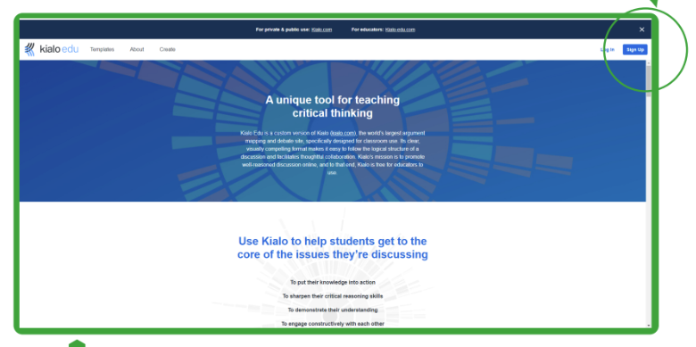
4. Übung
2021-1-IT02-KA220-ADU-000035139
4.1. Plattform für digitale Politikgestaltung
1. Gehen Sie auf https://www.kialo-edu.com
2. Klicken Sie auf die blaue Schaltfläche, um sich anzumelden, oder auf die Schaltfläche "Anmelden", wenn Sie bereits ein Konto haben.
Hinweis: Sie können ein Smartphone, ein Tablet oder einen Desktop-/Laptop-Computer verwenden.
9
Entwickelt von p-consulting | April 2023

Slide 31
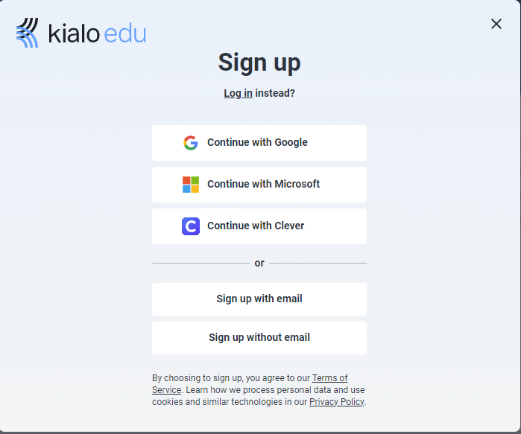
4. Übung
2021-1-IT02-KA220-ADU-000035139
4.2. Als neuer Benutzer registrieren
Folgen Sie den Schritten zur Anmeldung.
Sie müssen die folgenden Angaben machen:
Name
E-Mail
Passwort
10
Entwickelt von p-consulting | April 2023

Slide 32
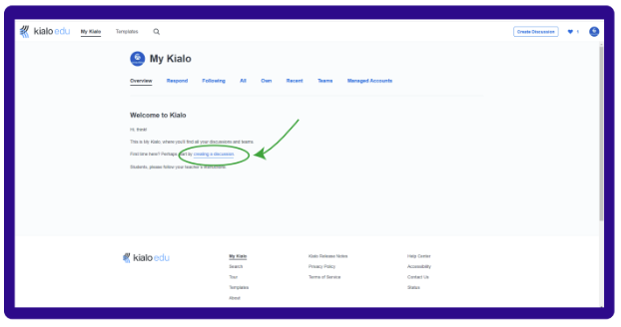
4. Übung
2021-1-IT02-KA220-ADU-000035139
4.3. Eine Diskussion beginnen
Klicken Sie auf den Link, um eine Diskussion einzuleiten.
11
Entwickelt von p-consulting | April 2023

Slide 33
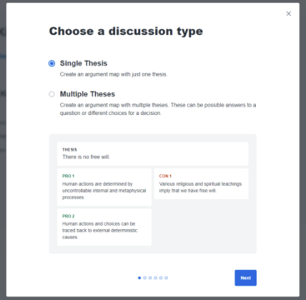
4. Übung
2021-1-IT02-KA220-ADU-000035139
4.4. Diskussionsthema
Wählen Sie die Einzelheiten der Diskussion aus:
A. Art der Diskussion
12
Entwickelt von p-consulting | April 2023

Slide 34
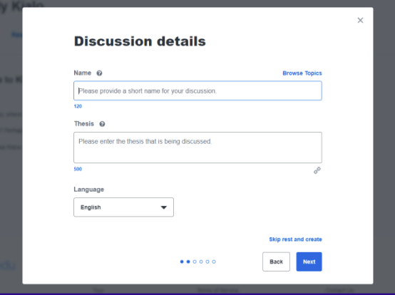
4. Übung
2021-1-IT02-KA220-ADU-000035139
4.4. Diskussionsthema
Wählen Sie die Einzelheiten der Diskussion aus:
B. Einzelheiten der Diskussion
13
Entwickelt von p-consulting | April 2023

Slide 35
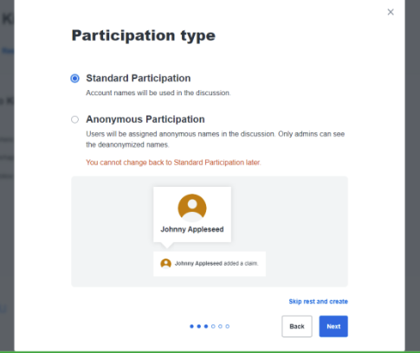
4. Übung
2021-1-IT02-KA220-ADU-000035139
4.4. Diskussionsthema
Wählen Sie die Einzelheiten der Diskussion aus:
C. Art der Beteiligung
14
Entwickelt von p-consulting | April 2023

Slide 36
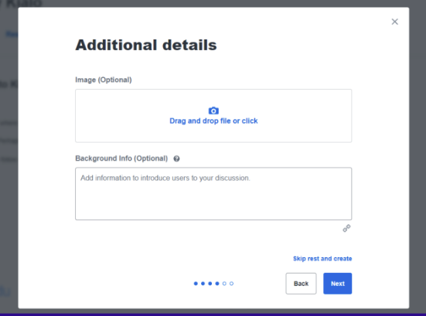
4. Übung
2021-1-IT02-KA220-ADU-000035139
4.4. Diskussionsthema
Wählen Sie die Einzelheiten der Diskussion aus:
D. Fügen Sie weitere Details hinzu (optional)
15
Entwickelt von p-consulting | April 2023

Slide 37
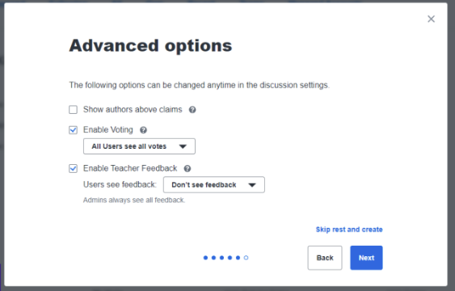
4. Übung
2021-1-IT02-KA220-ADU-000035139
4.4. Diskussionsthema
Wählen Sie die Einzelheiten der Diskussion aus:
E. Erweiterte Optionen
Sie können auswählen, ob die Abstimmungsergebnisse für alle Benutzer sichtbar sein sollen und/oder ob die Benutzer das Feedback einer Lehrkraft/eines Trainers sehen können.
16
Entwickelt von p-consulting | April 2023

Slide 38
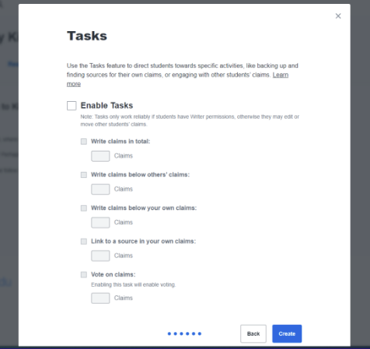
4. Übung
2021-1-IT02-KA220-ADU-000035139
4.5. Beteiligen Sie sich an der Politikgestaltung!
Die Nutzer/Bürger nehmen sich Zeit, um das vorgegebene Thema zu lesen und zu verstehen, und werden schließlich gebeten, Feedback zu geben und eine Alternative zu erläutern bzw. zu erklären, warum sie den Vorschlag für gut halten.
17
Entwickelt von p-consulting | April 2023

Slide 39

4. Übung
2021-1-IT02-KA220-ADU-000035139
4.6. Reflexion
War die digitale Plattform für Sie benutzerfreundlich und einfach zu bedienen?
Planen Sie, in Zukunft digitale Plattformen zur Politikgestaltung zu nutzen?
Was ist Ihre Meinung zum Einsatz von Plattformen für die digitale Politikgestaltung?
Haben Sie festgestellt, dass diese Plattformen das Engagement und die Beteiligung der Bürger am politischen Entscheidungsprozess verbessern?
Glauben Sie, dass sie das Potenzial haben, die Transparenz, die Rechenschaftspflicht und die Einbeziehung in die Entscheidungsfindung zu verbessern?
18
Entwickelt von p-consulting | April 2023

Slide 40
Projekt Nr.: 2021-1-DE02-KA220-VET-000030542
Vielen Dank für Ihre Aufmerksamkeit!
Folgen Sie uns auf Facebook!
Finanziert von der Europäischen Union. Die geäußerten Ansichten und Meinungen sind jedoch ausschließlich die des Autors/der Autoren und spiegeln nicht unbedingt die der Europäischen Union oder der Europäischen Exekutivagentur für Bildung und Kultur (EACEA) wider. Weder die Europäische Union noch die EACEA können für diese verantwortlich gemacht werden.
Projekt Nr.: 2021-1-IT02-KA220-ADU-000035139
Entwickelt von p-consulting | April 2023

Slide 41
E-Government & Digitale Bürgerbeteiligung
(Aktivität 3)
"Finanziert von der Europäischen Union. Die geäußerten Ansichten und Meinungen sind jedoch ausschließlich die des Autors/der Autoren und spiegeln nicht unbedingt die der Europäischen Union oder der Europäischen Exekutivagentur für Bildung und Kultur (EACEA) wider. Weder die Europäische Union noch die EACEA können für sie verantwortlich gemacht werden."
Projekt Nr.: 2021-1-IT02-KA220-ADU-000035139
Entwickelt von p-consulting | April 2023

Slide 42
1. Einleitende Aktivität
2021-1-IT02-KA220-ADU-000035139
1.1. Diskussion
Kennen Sie den Begriff "Digitale Bürgerbeteiligung"?
  Haben Sie schon einmal davon gehört?
Auf welche Weise kann sie praktiziert werden?
Warum ist sie Ihrer Meinung nach wichtig für eine funktionierende demokratische Gesellschaft?
1
Entwickelt von p-consulting | April 2023

Slide 43
1. Einleitende Präsentation
2021-1-IT02-KA220-ADU-000035139
1.2. Beteiligung der Bürger
Die Beteiligung der Bürger ist ein wesentlicher Bestandteil einer gesunden und funktionierenden Demokratie. Sie ermöglicht es den Bürgern, sich in Entscheidungsprozesse einzubringen, und trägt dazu bei, dass die Politik und das Handeln der Regierung die Bedürfnisse und Werte der Gemeinschaft widerspiegeln.
Traditionell fand die Bürgerbeteiligung in Form von Bürgerversammlungen, öffentlichen Anhörungen und anderen persönlichen Veranstaltungen statt. Mit dem Aufkommen digitaler Technologien wird die digitale Beteiligung jedoch zu einer immer wichtigeren und beliebteren Form der Bürgerbeteiligung.
2
Entwickelt von p-consulting | April 2023

Slide 44
1. Einleitende Präsentation
2021-1-IT02-KA220-ADU-000035139
1.3. Digitale Bürgerbeteiligung
Digitale Bürgerbeteiligung bedeutet die Nutzung digitaler Plattformen und Werkzeuge wie Internet, soziale Medien und mobile Geräte, um Bürger in politische und demokratische Prozesse einzubinden. Sie ermöglicht es den Bürgerinnen und Bürgern, sich bequem von zu Hause aus an der Entscheidungsfindung zu beteiligen, ihre Ansichten einem breiteren Publikum mitzuteilen und mit anderen bei Themen zusammenzuarbeiten, die ihre Gemeinden betreffen.
Digitale Bürgerbeteiligung kann viele Formen annehmen, darunter Online-Konsultationen, Umfragen, den Austuasch über Foren und Feedback-Mechanismen.
3
Entwickelt von p-consulting | April 2023

Slide 45
1. Einleitende Präsentation
2021-1-IT02-KA220-ADU-000035139
1.4. Digitale Bürgerbeteiligung und E-Government
Digitale Bürgerbeteiligung ist eine Form von E-Government-Dienstleistungen, die sich speziell auf die Beteiligung der Bürger an Entscheidungsprozessen konzentriert. Im Gegensatz zu anderen E-Government-Diensten, wie z. B. Online-Zahlungssystemen, zielt Digitale Bürgerbeteiligung darauf ab, die Bürgerinnen und Bürger in einen kollaborativen Dialog und in die Entscheidungsfindung einzubinden, anstatt sie lediglich mit Informationen zu versorgen oder ihnen die Durchführung von Transaktionen zu ermöglichen.
Digitale Bürgerbeteiligung ist zwar nur eine Form von E-Government-Dienstleistungen, aber eine wichtige, da sie zu mehr Transparenz, Rechenschaftspflicht und Bürgerbeteiligung an der Entscheidungsfindung der Regierung beitragen kann. Indem sie den Bürgern ein Mitspracherecht bei politischen Entscheidungsprozessen einräumt, kann Digitale Bürgerbeteiligung dazu beitragen, Vertrauen zwischen Bürgern und Regierung aufzubauen und sicherzustellen, dass Politik und Initiativen den Bedürfnissen und Werten der Gemeinschaft entsprechen.
Entwickelt von p-consulting | April 2023
4

Slide 46
1. Einleitende Präsentation
2021-1-IT02-KA220-ADU-000035139
1.5. Kennen Sie eine der folgenden Plattformen?
CitizenLab - Eine Plattform, die es Bürgern ermöglicht, Ideen einzureichen, über Vorschläge abzustimmen und Feedback zu politischen Maßnahmen und Initiativen zu geben.
Change.org: Eine Plattform, die es Bürgern ermöglicht, Petitionen zu einer breiten Palette von Themen zu erstellen und zu unterzeichnen.
Your Priorities: Eine Plattform, die es Bürgern ermöglicht, Ideen einzureichen, über Vorschläge abzustimmen und gemeinsam mit anderen an politischen Lösungen zu arbeiten.
Decidim: Eine Plattform, die es Bürgerinnen und Bürgern ermöglicht, an öffentlichen Konsultationen teilzunehmen, mit ihren Kommunalverwaltungen in Kontakt zu treten und zu politischen Entscheidungsprozessen beizutragen.
5
Entwickelt von p-consulting | April 2023

Slide 47
2. Digitale Bürgerbeteiligung
2021-1-IT02-KA220-ADU-000035139
2.1. Brainstorming
Warum ist digitale Bürgerbeteiligung wichtig?
6
Entwickelt von p-consulting | April 2023

Slide 48
3. Fallstudie
2021-1-IT02-KA220-ADU-000035139
Die aktuelle Aktivität wird es den Lernenden ermöglichen, eine konkrete Vorstellung von Digitale Bürgerbeteiligung zu entwickeln und sich mit deren Praktiken und Bedeutung vertraut zu machen.
7
Entwickelt von p-consulting | April 2023

Slide 49
4. Übung
2021-1-IT02-KA220-ADU-000035139
4.1. Ablauf der Aktivität
Ziel dieser Übung ist es, dass wir die Bedeutung der aktiven Teilnahme an Entscheidungsprozessen verstehen und erfahren. Sie zielt darauf ab, unser kritisches Denken, unsere Kooperations- und Kommunikationsfähigkeiten zu entwickeln und uns in die Lage zu versetzen, effektiv zur Entscheidungsfindung innerhalb einer Gruppe oder Organisation beizutragen.
Bilden Sie zwei zwei Teams.
Jedes Team erhält mehrere Begriffe, die mit E-Government zu tun hat.
Diskutieren Sie in der Gruppe darüber, was mit Digitaler Bürgerbeteiligung zu tun hat. Begründen Sie ihren Standpunkt.
8
Entwickelt von p-consulting | April 2023
Notes:
Sie müssen zwei Teams bilden.
Die Lehrkraft verteilt mehrere Requisiten an jedes Team.
Jede Stütze hat ein Wort, das mit E-Government-Diensten zu tun hat.
Sie müssen die Requisiten gruppieren, die sich nur auf die Digitale Bürgerbeteiligung beziehen.
Das erste Team, das dies schafft, gewinnt.

Slide 50
4. Übung
2021-1-IT02-KA220-ADU-000035139
4.2. E-Government-Dienste
1. Online-Konsultationsplattform
2. Plattform für die Vergabe von öffentlichen Aufträgen
3. Digitales Archiv für öffentliche Unterlagen
4. digitales Wahlsystem
5. Crowdsourcing-Instrument für politische Ideen
(Crowdsourcing = Auslagerung traditionell interner Teilaufgaben an eine Gruppe freiwilliger User, z. B. über das Internet.)
9
Entwickelt von p-consulting | April 2023

Slide 51
4. Übung
2021-1-IT02-KA220-ADU-000035139
4.2. E-Government-Dienste
6. Online-Petitionsplattform
7. Online-Zahlungssystem für Steuern und Gebühren
8. Software für kollaborative Entscheidungsfindung
9. Instrument zur digitalen Bürgerbefragung
10. Online-Plattform für Bürgerbeschwerden und Feedback
10
Entwickelt von p-consulting | April 2023

Slide 52
4. Übung
2021-1-IT02-KA220-ADU-000035139
4.3. Diskussionsthema
Welche der genannten E-Government-Dienste haben mit Digitale Bürgerbeteiligung zu tun?
Bitte begründen Sie Ihre Antwort.
11
Entwickelt von p-consulting | April 2023

Slide 53
4. Übung
2021-1-IT02-KA220-ADU-000035139
4.4. Beteiligen Sie sich an Entscheidungsprozessen!
Als Bürgerinnen und Bürger müssen wir uns die Zeit nehmen, uns mit den Möglichkeiten Digitaler Bürgerbeteiligung auseinanderzusetzen. Nur wer die Wege kennt sich einzubringen, kann seinen Standpunkt einbringen und Gehör verschaffen.
12
Entwickelt von p-consulting | April 2023

Slide 54
4. Übung
2021-1-IT02-KA220-ADU-000035139
4.5. Reflexion
War die digitale Plattform für Sie benutzerfreundlich und einfach zu bedienen?
Planen Sie, in Zukunft Digitale Bürgerbeteiligungsplattformen zu nutzen?
Was halten Sie von der Nutzung von Digitale Bürgerbeteiligungsplattformen?
Haben Sie festgestellt, dass diese Plattformen das Engagement und die Beteiligung der Bürger am politischen Entscheidungsprozess verbessern können?
Glauben Sie, dass sie das Potenzial haben, die Transparenz, die Rechenschaftspflicht und die Beteiligung der Bürger an der Entscheidungsfindung der Politik zu verbessern?
13
Entwickelt von p-consulting | April 2023

Slide 55
Projekt Nr.: 2021-1-DE02-KA220-VET-000030542
Vielen Dank für Ihre Aufmerksamkeit!
Folgen Sie uns auf Facebook!
Finanziert von der Europäischen Union. Die geäußerten Ansichten und Meinungen sind jedoch ausschließlich die des Autors/der Autoren und spiegeln nicht unbedingt die der Europäischen Union oder der Europäischen Exekutivagentur für Bildung und Kultur (EACEA) wider. Weder die Europäische Union noch die EACEA können für diese verantwortlich gemacht werden.
Projekt Nr.: 2021-1-IT02-KA220-ADU-000035139
Entwickelt von p-consulting | April 2023

